Slide 1
Популярні страви італійської кухні

Slide 2
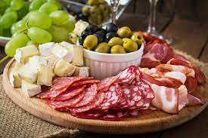
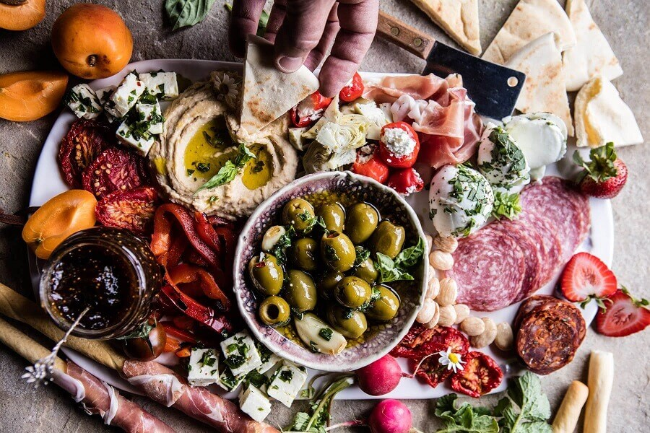
Антипасті
Антипасті— закуска в італійській кухні. Слово означає «перед їжею». У класичній італійській кухні це можуть бути мариновані в олії овочі, «Капрезе», страви з копченостями, оливками, запеченими овочами, сирами, морепродуктами, шматочками свіжих фруктів, зеленню. Також подають різноманітні сорти хліба й оливкову олію.

Slide 3
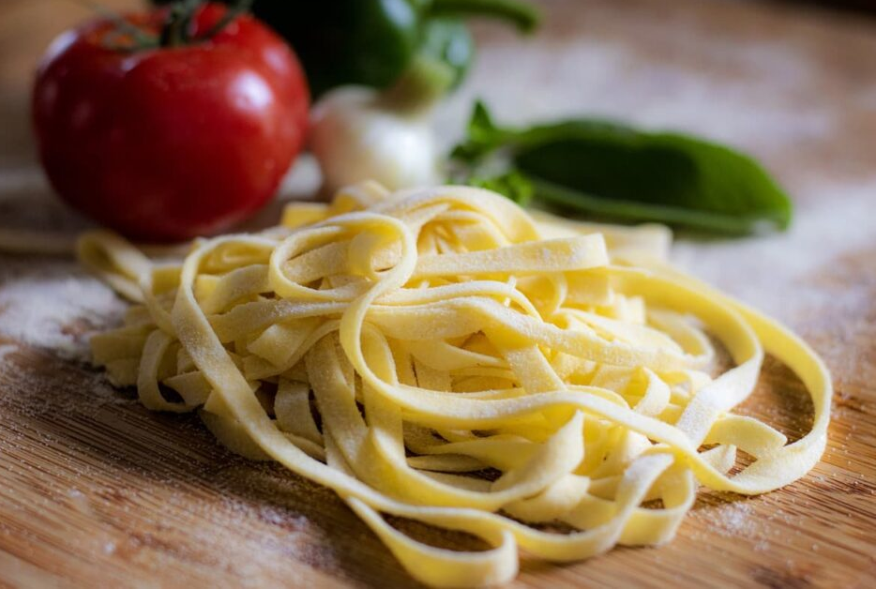

Slide 4
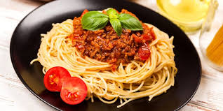
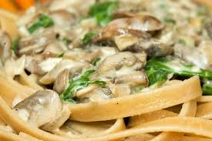
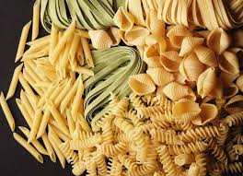
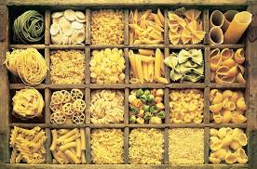
Вважається, що італійці першими почали відварювати борошняну суміш, в результаті чого з’явилися макарони. В Італії всі макаронні вироби називають “паста”. Для їхнього приготування використовується борошно грубого помелу, що сприятливо впливає на травлення.

Slide 5
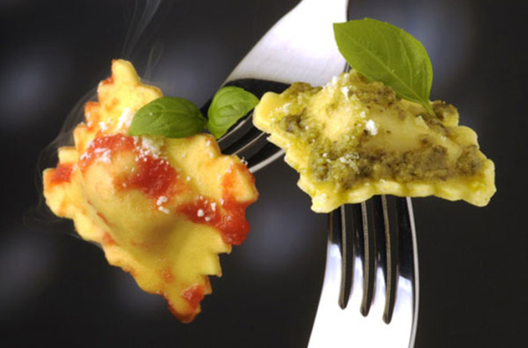
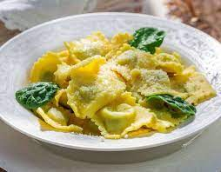
Равіолі
Равіолі – маленькі квадратні пельмені з макаронного тіста і начинки з м’яса, сира, картоплі або креветок.

Slide 6
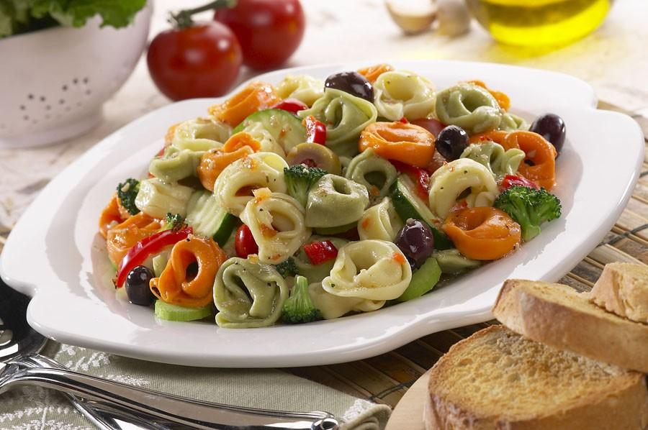
Тортелліні (італ. Tortellini)
Тортелліні (італ. Tortellini) – італійські пельмені з прісного тіста з м’ясом, сиром або овочами. Історична батьківщина тортелліні – регіон Емілія

Slide 7
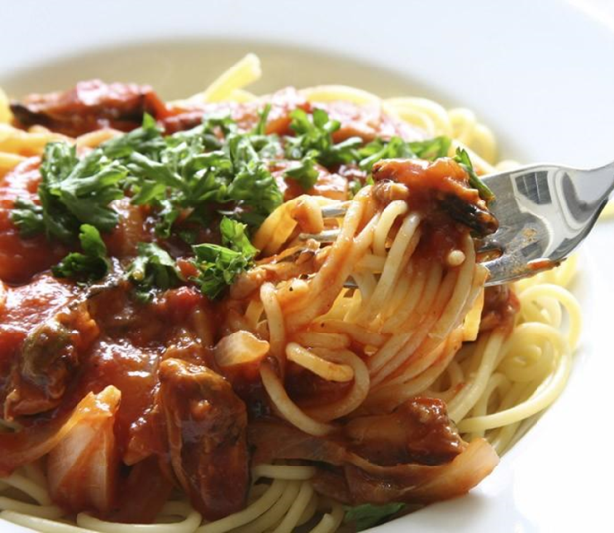
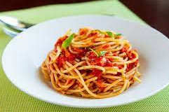
Спагеті (італ. Spaghetti)
Спагеті (італ. Spaghetti) – вид пасти. Батьківщиною спагетті є Італія, і вони широко використовуються в італійській кухні, часто подаються з томатним соусом. Спагеті – основа численних італійських страв. Спагеті народилися в Неаполі і зобов’язані своєю назвою Антоніо Вівіані, який прозвав їх так в 1842 році за схожість з відрізками шпагату. У Музеї спагетті демонструються 176 видів макаронних виробів. Італійське слово «spaghetti» – це не вся локшина, а строго певний вид італійської пасти.

Slide 8
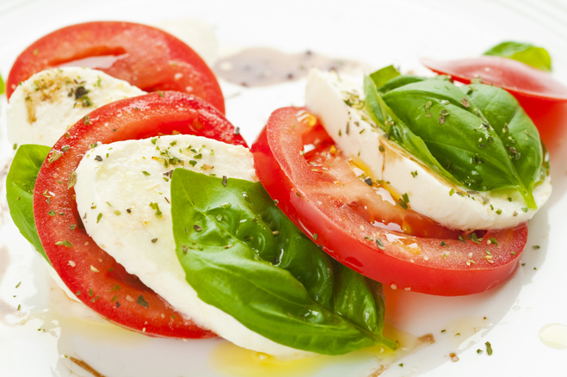
Салат Капрезе (caprese)
Таку назву салат отримав на честь острова Капрі. Салат Капрезе одна із найпопулярніших італійських страв. Більше того, ця страва дуже патріотична. Кожен її інгредієнт символізує один із кольорів італійського прапора. Сир моцарела і помідори нарізають шматочками.

Slide 9
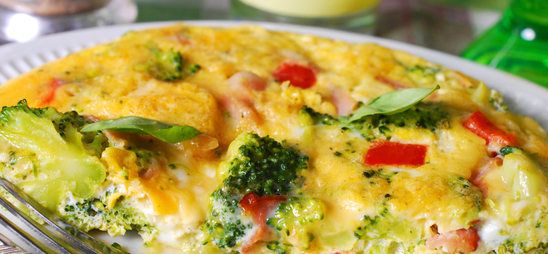
Фріттата (frittata)
Ця страва - просто італійська версія омлету. Його готують з різними начинками із сиру, овочів, ковбаси або м'яса. Та й загалом у фріттаті використовують багато різноманітних наповнювачів. Включаючи навіть пасту або картоплю із вчорашньої вечері. Зазвичай її готують на плиті, а потім запікають у духовці. У приготуванні неаполітанської фріттати часто використовують макарони, пармезан

Slide 10
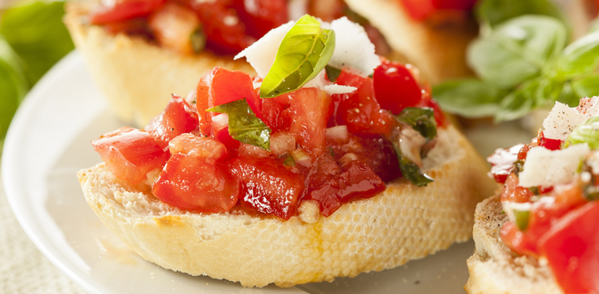
Брускетта (bruschetta)
У перекладі брускетта означає “запікати на вугіллі”. Для брускетти використовують переважно чіабатту, але можуть бути й інші схожі сорти хліба. Незмінною залишається основа – підсушені на грилі або решітці шматочки хліба, натерті часником та збризнуті оливковою олією. А зверху викладають начинку – шинку, моцарелу, помідори, оливки та інше. Найпопулярніший вид брускетти – з помідорами та базиліком.

Slide 11
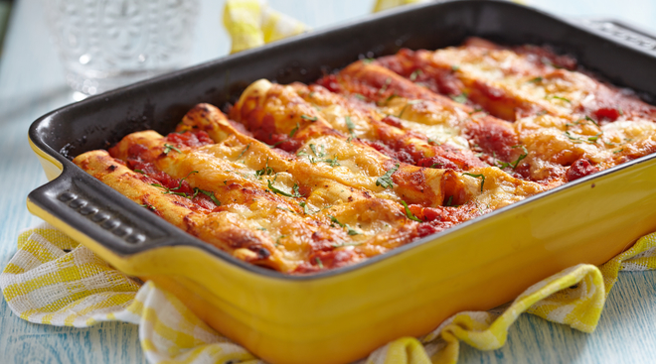
Каннеллоні (cannelloni)
Каннеллоні – це паста у вигляді трубочок діаметром 2–3 см і довжиною близько 10 см. Зазвичай їх у порції 4–5 штук. Під час приготування їх спочатку відварюють, а потім трубочки наповнюють начинкою із сиру, шпинату, м'яса та інших інгредієнтів. Далі запікають у духовці і смакують із насолодою.

Slide 12
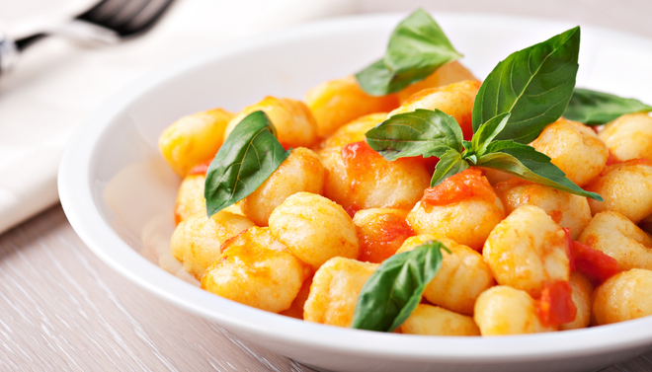
Ньоккі (gnocchi)
Ньоккі – це італійські галушки. Його готують із картоплі, манки, сиру, подають із томатним або іншим соусом. Ньоккі їдять як самостійну страву або як гарнір. Варто зауважити, що в різних частинах Італії його готують за різними рецептами. Також крім галушок звичайного розміру (близько 2 см), готують і маленькі – ньоккеті.

Slide 13
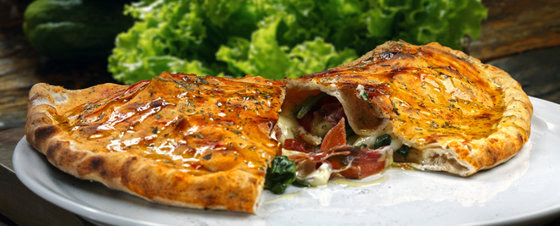
Кальцоне (calzone)
Кальцоне – один із видів піци, але непростої – закритої. Після викладання начинки, вона складається вдвоє, у форму півмісяця. Ця страва типова для центральних та південних регіонів Італії. Тут її вживають як закуску. Начиняють кальцоне чим завгодно – овочами, грибами, ковбасою, сиром і навіть фруктами.

Slide 14
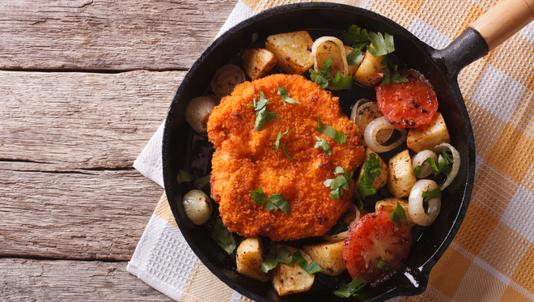
Котлети по-міланськи (cotoletta alla Milanese)
Насправді ця страва не зовсім схожа на котлети, а швидше на віденський шніцель. Достеменно невідомо, але рецепт котлети по-міланськи можна віднайти в меню 1134 року під час одного королівського обіду. Правильніше буде навіть назвати цю страву відбивною по-міланськи. Для приготування використовують свинячі відбивні на кісточці, їх ретельно обсмажують у паніруванні.

Slide 15
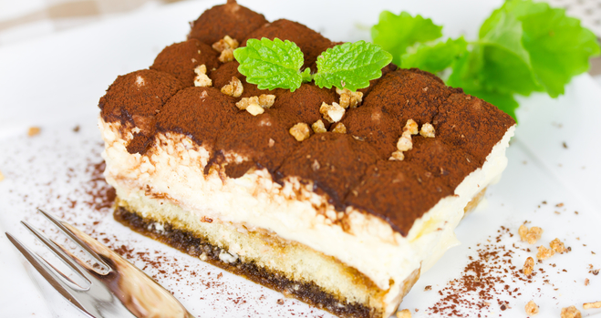
Тірамісу (Tiramisu)
Тірамісу подають у ресторанах майже кожної країни. Проте, що таке справжній тірамісу, ти дізнаєшся лише в Італії. За традиційним рецептом він не випікається і зовсім не схожий на торт. Швидше за все, має вигляд добре просоченого кремом десерту. Цікаво, що назва перекладається як "підійми мене нагору".

Slide 16
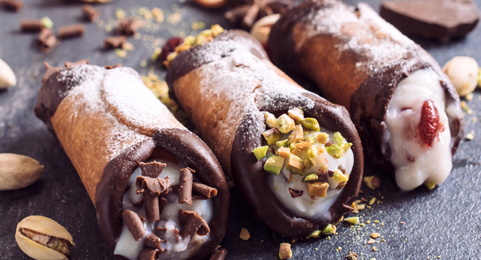
Каннолі (cannoli)
Каннолі – це вафельна хрустка трубочкаЦе десерт Сицилії. Його там подають скрізь.. Наповнюють їх сиром маскарпоне, збитим сиром або рікоттою із додаванням різних сиропів (найчастіше ванілі та шоколаду), вина "Марсала" або трояндової води.

Slide 17
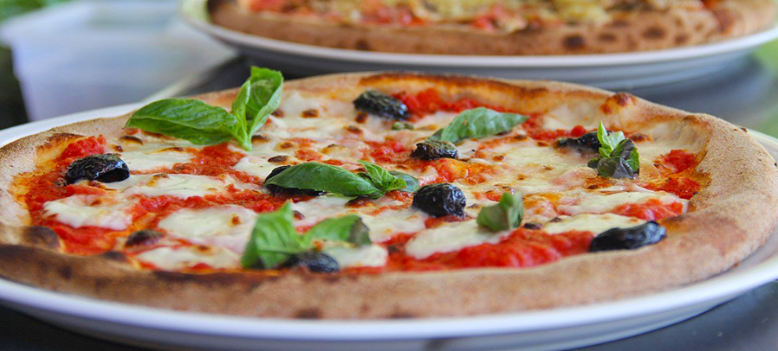
Піца
Неаполь, Сорренто, Кампания
Піцу в Неаполі подають практично скрізь, але до топових закладів — величезні черги. Особливо, в L'Antica Pizzeria da Michele, що прославилася завдяки книзі та фільму “Їж, молись, кохай”.

Slide 18
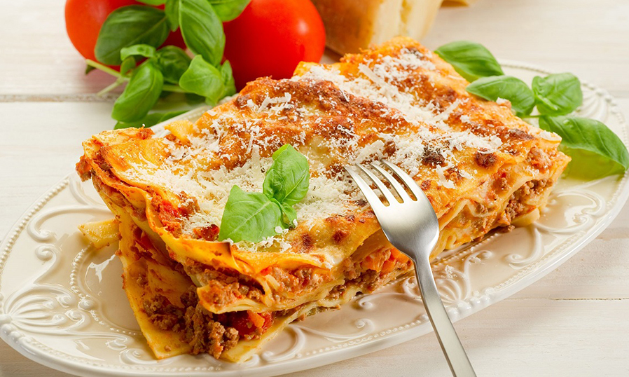
Лазанья
Болонья и весь регион Эмилия-Романья
Ми знаємо цю страву під назвою лазання болоньєзе, але в Італії частіше говорять Lasagne al Forno, тобто лазіння з духовки. Це багатошарова страва з тонких листів тіста, рясно просочених соусом, між якими знаходиться начинка. Лазанню готують майже повсюдно. У Болоньї в тісто додають шпинат, а як начинку використовують м'ясний фарш з томатним соусом.

Slide 19
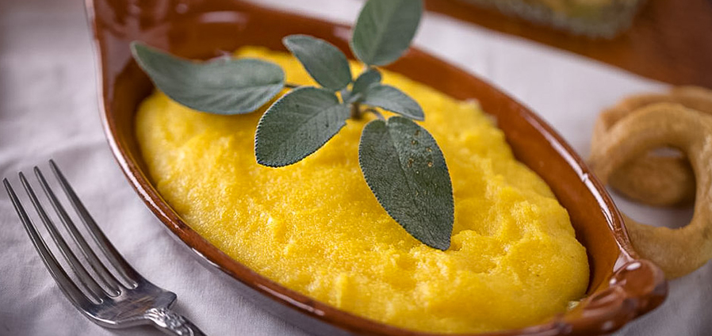
Полента
Трентино-Альто-Адидже
Цей рецепт популярний у всій північній Італії. По суті, полента - каша з кукурудзяного борошна, яке подається з м'ясним, вершковим, вершково-грибним соусом, або ж з тертим пармезаном. Нерідко зустрічається полента зі смаженим перцем, цибулею з ковбасою або просто сиром горгонзолу. Іноді кашу їдять як гарячу страву відразу після приготування, а іноді охолоджують, щоб потім нарізати і обсмажити в маслі.

Slide 20
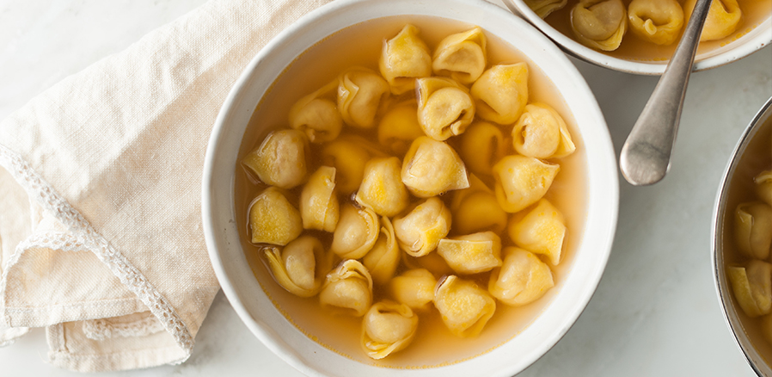
Тортеліні
Эмилия-Романья
Хоча офіційно тортелінні ставляться до пасти, нам звичніше порівнювати їх із витонченими пельменями з тонкого тіста. Як начинка для тортелінні використовується м'ясний фарш або рікотта з травами. Їх подають як першу страву в курячому або іноді яловичому бульйоні. Іноді їх можуть додавати до легкого овочевого супу.

Slide 21
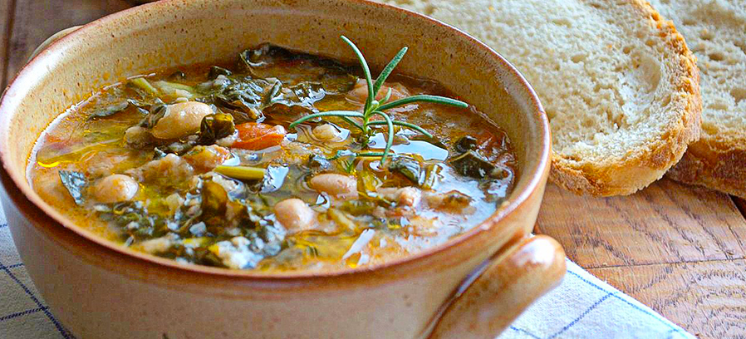
Ріболітта
Ріболітта - це тосканська версія селянського супу з бобовими. По консистенції суп дуже густий, тому що в бульйон додають хліб. Готують зазвичай із сезонних овочів, бобів на м'ясному бульйоні, щедро приправляючи спеціями.

Slide 22
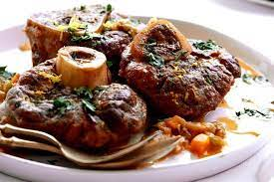
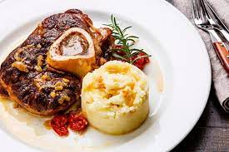
Оссобуко
Мілан, Ломбардія
Фірмова страва регіону Ломбардія є тушкованою телячою голяшкою. Обов'язково, щоб з м'ясом подавалася "порожнина кістка" (osso buco), тобто кісточка, в якій залишився кістковий мозок. Вважається, що особуко готували у місцевих тратторіях протягом століть, хоча перший письмовий рецепт знайдено у кулінарному керівництві Пеллегріно Артусі 1891 року. Найвідомішою є подача страви по-міланськи, коли тушковане м'ясо доповнюють шафрановим різотто.

Slide 23
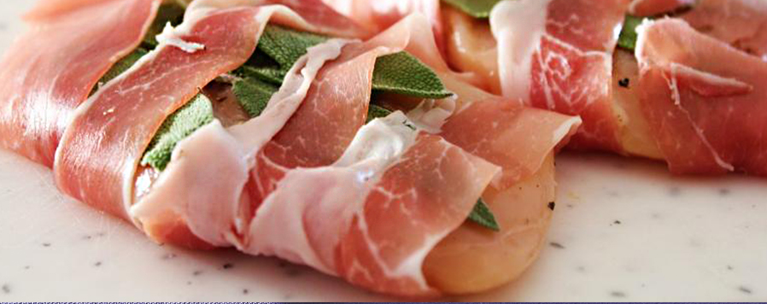
Сальтімбокка
Рим
Сальтімбока — популярна в усьому світі страва римської кухні. Сальтімбока — це тонкий шніцель із телятини зі скибочкою прошуто і шавлією. Також замість телятини іноді використовують свинину або куряче м'ясо. М'ясо маринується у вині або солоній воді залежно від регіону й особистих переваг.

Slide 24
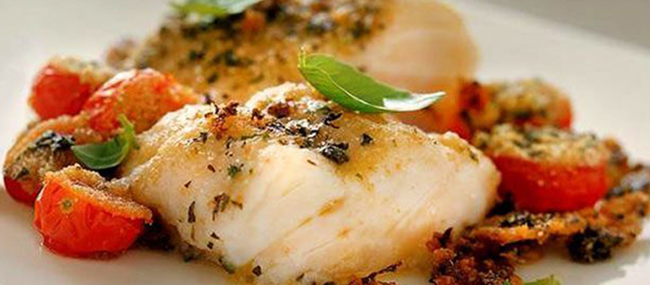
Солена треска (baccala arracanto)
Молізе

Slide 25
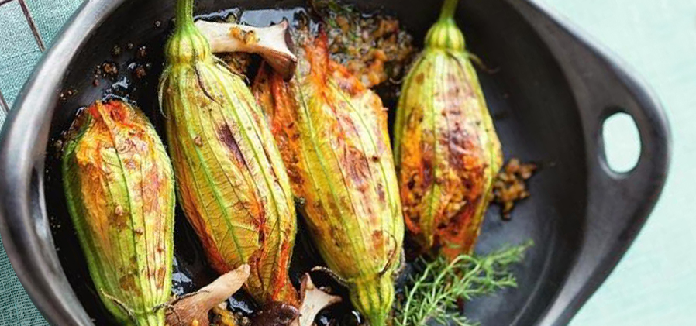
Квіти цукіні
Кампанья
Ніжні помаранчеві квітки цукіні готують у багатьох регіонах. Зазвичай їх начиняють сиром і обсмажують у клярі чи паніровці. Також квітки можуть подаватися з м'яким вершковим сиром усередині із зеленню та листям як салат.

Slide 26
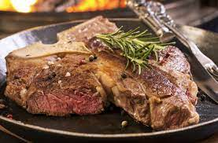
Бістека Флорентина или або стейк по-флорентийски Тоскана
Стейк по-флорентійськи - одна з найкращих страв тосканської кухні. Його якість залежить від вибору м'яса та правильного прожарювання. По суті це стейк з м'яса корів тосканської породи, приготований на вугіллі. М'ясо змащується оливковою олією з розмарином, сіллю та перцем, а потім смажиться. Одним стейком легко наїдаютьсяться дві людини.

Slide 27
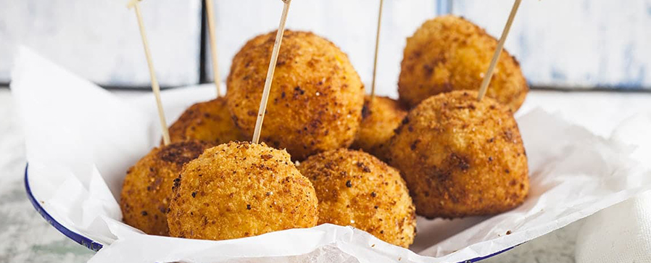
Аранчіні
Сицилія
Рисові кульки з м'ясною або сирною начинкою, обсмажені в паніровці, - популярна на півдні Італії вулична їжа. Класичними вважаються аранчіні з м'ясним фаршем та томатним соусом усередині. Їх продають на вулиці і готують у тратторіях як закуску або гарнір.

Slide 28
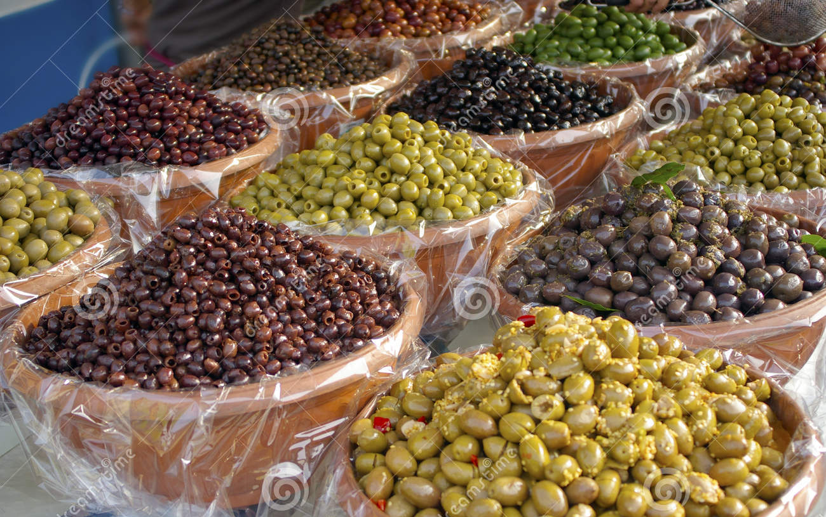
Оливки

Slide 29
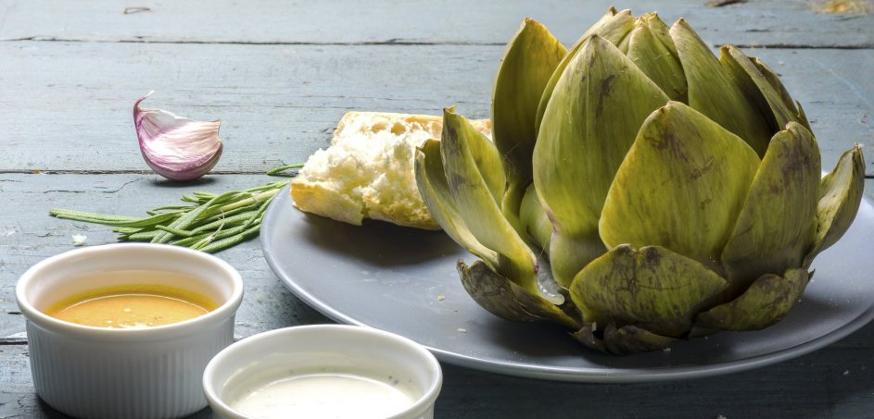
Артишоки (carciofi), Рим
Хоча артишоки готують по всій Італії, найбільш вправно з ними поводять себе на римських кухнях. Один з традиційних рецептів так і називається — артишоки по-римськи: очищені «квітки» варять з часником, ароматними травами і білим вином.

Slide 30
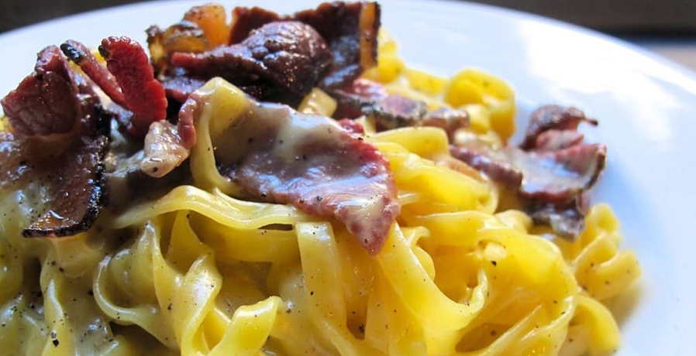
Карбонара Рим, Лаціо
Карбонара давно покинула межі Італії та оселилася в італійських ресторанах по всьому світу. Це паста, приготовлена ​​із сиром пекорино роману, беконом та сирим яйцем. Більш дорогий рецепт карбонари включає спагетті, вершковий соус, пармезан, щоковину та яйце. Незалежно від рецепту спагетті приправляються оливковою олією з часником і петрушкою та великою кількістю чорного перцю.

Slide 31
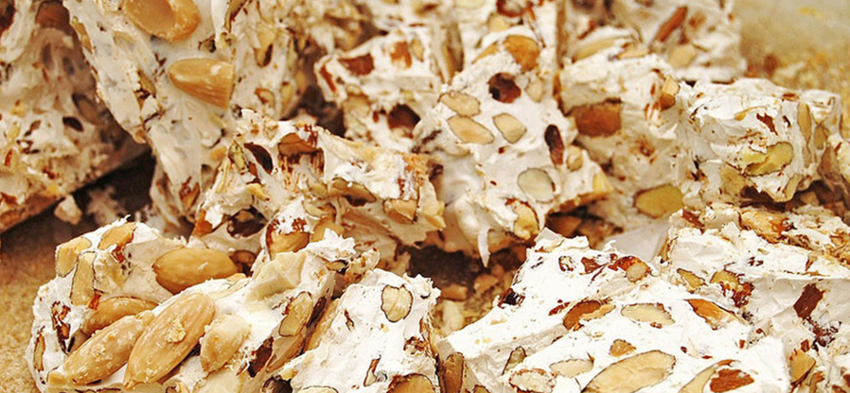
Туррон вся Италия
Туррон – це італійська версія нуги. Справжній Torrone зроблений з меду, яєчного білка, смажених горіхів та цедри. Товсті плити цього десерту продають у кафе та кондитерських по всій Італії. Такий нугою за традицією частують на Різдво. Плиточка туррону стане оригінальним італійським сувеніром.

Slide 32
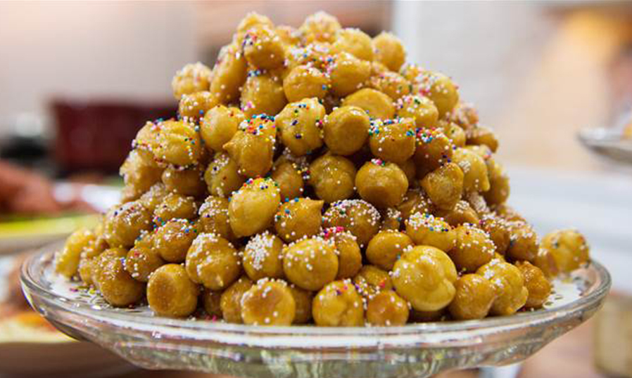
Струфолі
Неаполь
Зовні цей десерт нагадує гірку бобів. Але насправді Struffoli складається з маленьких кульок солодкого смаженого тіста, що нагадують крихітні пончики. Начинки всередині кульок немає, зате зверху їх рясно поливають медом, сиропом, корицею та цедрою. У класичному варіанті із струфолі на тарілці формується вежа.

Slide 33
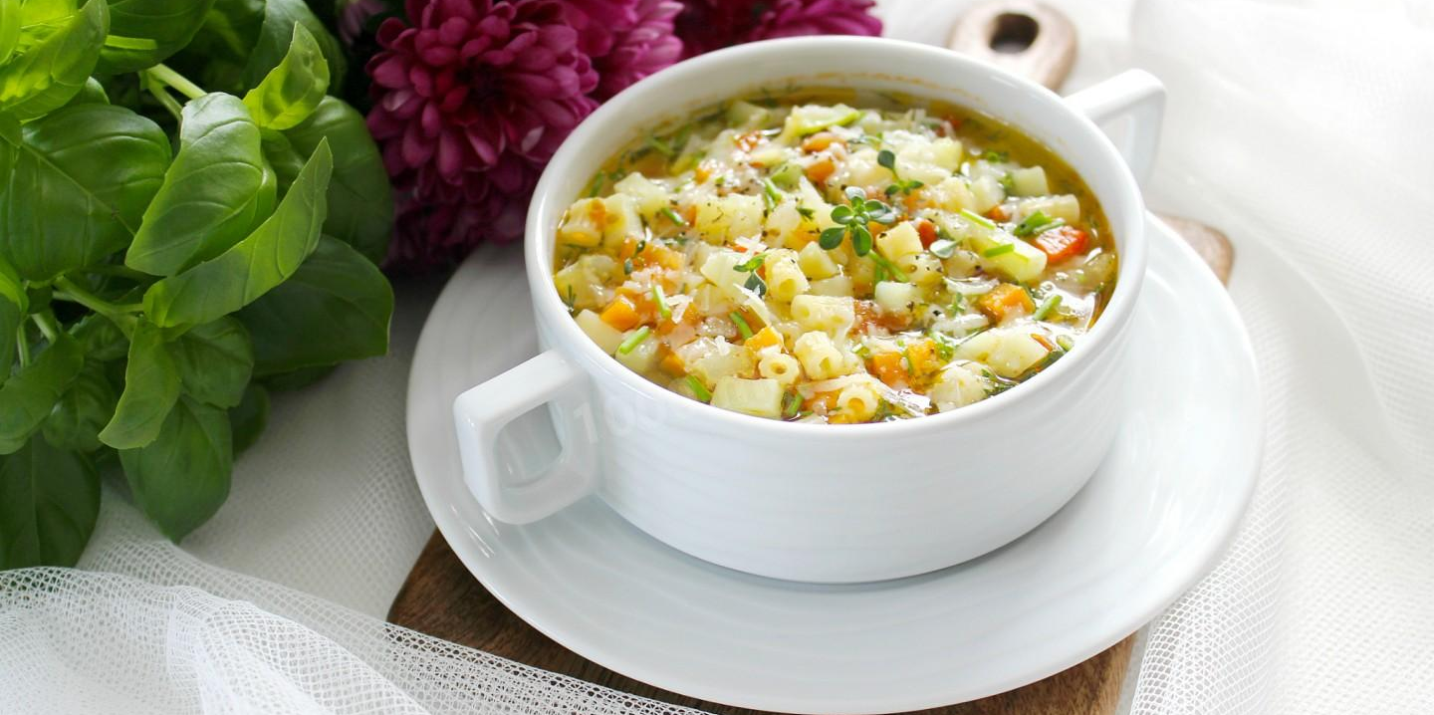
Мінестроне
Мінестро́не — страва італійської кухні, легкий суп із сезонних овочів, іноді з додаванням пасти або рису. Мінестроне — одна з найпоширеніших в Італії страв.

Slide 34
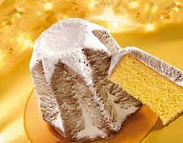
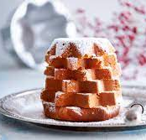
Пандоро
Пандоро — традиційний італійський солодкий різдвяний хліб, який випікають на Різдво та Новий рік. Зазвичай продукт, пандоро традиційно має форму усіченого конуса з восьмипроменевою зіркою. Італійським аналогом є панетон, а Великодій відповідник — великодня голубка.

Slide 35
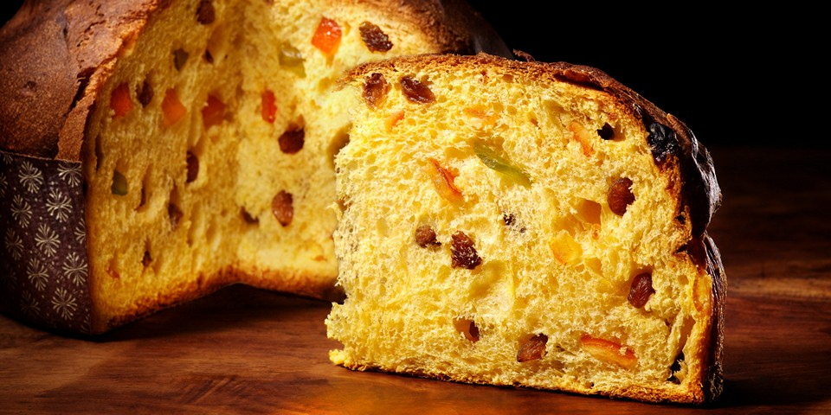
Панетоне

Slide 36
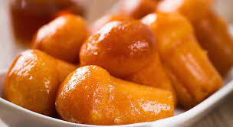
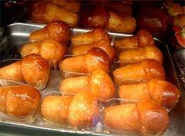
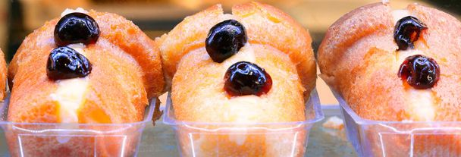
Баба Неаполь
Баба - класика неаполітанської випічки десерт, який кожен, хто прибуває до Неаполя, обов'язково має спробувати. М'який, золотистий і мокрий з ромом «babà» можна знайти в кондитерських міських магазинах як у класичному варіанті, так і з різними видами кремів, вершків, шоколаду та суниць. Одним із найвідоміших десертів є Баба-ал-Рум-Ромова баба, типовий неаполітанський десерт.

Slide 37
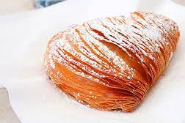
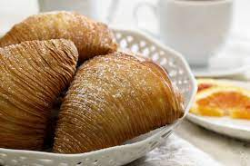
Сфольятела Неаполь
Дуже милі тістечка з листкового тіста. Тільки шари ці зовні, а не всередині, укладені рівними рядами і власними силами є декором. Всередині дуже смачна начинка із рікотти з лимонним присмаком.

